Slide 1
Simulacija pozicioniranja autonomnih letjelica u prostoru
Fakultet organizacije i informatike ak. god. 2015./2016.
Završni rad
Studentica: Paula Kokić
Mentor: prof. dr. sc. Neven Vrček
Varaždin, 2016.

Slide 2
Sadržaj
Uvod - osnovni pojmovi
Hipoteze i ciljevi
Model drona
Algoritam za korekciju
Aplikacija
Simulacija
Zaključak
Literatura

Slide 3
Uvod – osnovni pojmovi
GPS (eng. Global Positioning System)
američki sustav koji korisnicima omogućava pozicioniranje, navigaciju i vremenske usluge
3 segmenta: svemirski, kontrolni, korisnički
GPS prijemnici ugrađeni u autonomne letjelice
Autonomna letjelica (eng. Unmanned Aerial Vechile – UAV)
letjelica bez posade (pilota), upravljanje na daljinu, autonomni let
senzori: kamere, odašiljači, prijemnici
upotreba: vojne i civilne svrhe

Slide 4
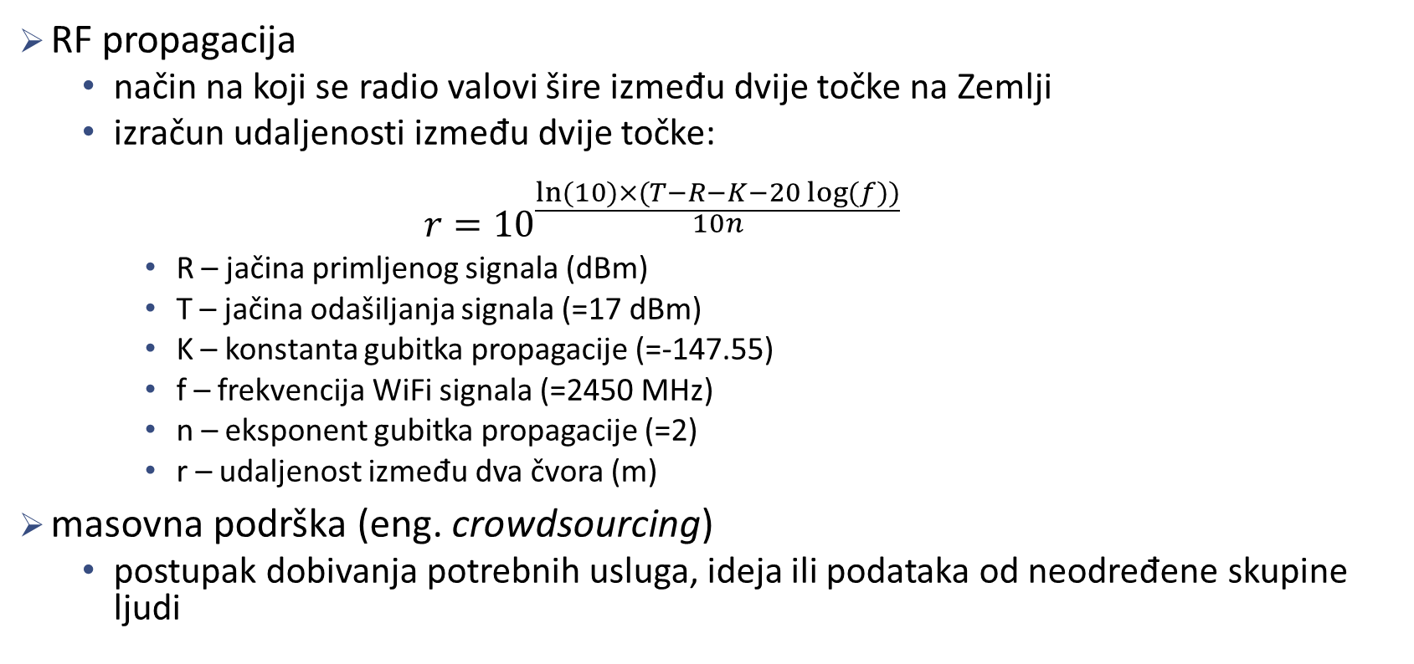
Uvod – osnovni pojmovi
RF propagacija
način na koji se radio valovi šire između dvije točke na Zemlji
izračun udaljenosti između dvije točke: $r={10}^{\frac{\ln{(10)}×(T−R−K−20\log{(f))}}{10n}}$
R – jačina primljenog signala (dBm)
T – jačina odašiljanja signala (=17 dBm)
K – konstanta gubitka propagacije (=-147.55)
f – frekvencija WiFi signala (=2450 MHz)
n – eksponent gubitka propagacije (=2)
r – udaljenost između dva čvora (m)
masovna podrška (eng. crowdsourcing)
postupak dobivanja potrebnih usluga, ideja ili podataka od neodređene skupine ljudi

Slide 5
Hipoteze i ciljevi
H1: Koristeći RF propagacijski model može se minimizirati GPS greška u crowd sourced sustavima.
Ciljevi:
simulirati kreatnje jata dronova u otvorenom prostoru
koristeći RF propagacijski model izračunati udaljenosti između dronova
razviti algoritam za minimiziranje GPS pogreške jata dronova
dobiti precizniju lokaciju svakog pojedinog drona unutar jata

Slide 6
Model drona
svojstva svakog drona (čvora):
kretanje u 2D prostoru
ID, naziv
lokacija (x,y)
GPS greška (x,y)
smjer kretanja
brzina kretanja
oprema svakog drona (čvora):
GPS prijemnik
RF antena (mogućnost slanja/primanja podataka putem WiFi signala)

Slide 7
Algoritam za korekciju
Ulazni parametri:
GPS lokacija čvora (x,y)
GPS pogreška (x,y)
podaci svih vidljivih dronova promatranog čvora:
lokacija, pogreška, jačina signala
Izlazni parametri:
regija – površina na kojoj se može nalaziti čvor kojem se korigira lokacija
Cilj algoritma:
dobivena regija (izlazni parametar) treba biti manja od počene regije (koju čine podaci o pogrešci iz ulaznog parametra)

Slide 8
Algoritam za korekciju
Pseudokod algoritma:
na temelju jačine RF signala napravi listu „vidljivih“ čvorova
B
D
Vidljivi Dronovi
B (R)
C (R)
A
C

Slide 9
Algoritam za korekciju
Pseudokod algoritma:
izračunaj vlastitu elipsu pogreške
Vidljivi Dronovi
B
B (R)
C (R)
gY
gX
A
C

Slide 10

Algoritam za korekciju
Pseudokod algoritma:
za svaki vidljivi čvor učini sljedeće:
pomoću očitane jačine signala izračunaj udaljenost do vidljivog čvora
prihvati podatke o lokaciji vidljivog čvora
Vidljivi Dronovi
B
B (R)
B (R, r, x, y, gX, gY)
r
C (R)
A
C
$$r={10}^{\frac{\ln{(10)}×(T−R−K−20\log{(f))}}{10n}}$$

Slide 11
Algoritam za korekciju
Pseudokod algoritma:
za svaki vidljivi čvor učini sljedeće:
izračunaj širinu i visinu pomoću udaljenosti i greške vidljivog čvora za „malu“ elipsu
izračunaj širinu i visinu pomoću udaljenosti i greške vidljivog čvora za „veliku“ elipsu
označi prostor (vijenac) između izračunate „male“ i „velike“ elipse
gY
r
Vidljivi Dronovi
gX
r
B
B (R, r, x, y, gX, gY)
C (R)
Mala elipsa
Velika elipsa
A
rX = r – gX rY = r – gY
rX = r + gX rY = r + gY
C

Slide 12

Algoritam za korekciju
Pseudokod algoritma:
izračunaj presjek između vlasite elipse pogreške i svih izračunatih „vijenaca“
B
$$A^{′}=A∩V_{1}∩V_{2}∩…{∩V}_{n}$$
A' – novi skup koji predstavlja korigiranu pogrešku GPS-a, rezultat algoritma
A – početni skup GPS pogreške, čini ga skup točaka površine elipse pogreške
V₁, V₂ ,...V_{n} – skupovi vijenaca izračunati prethodnim korakom, od svih vidljivih čvorova, gdje n predstavlja broj vidljivih čvorova.
A
C
C

Slide 13
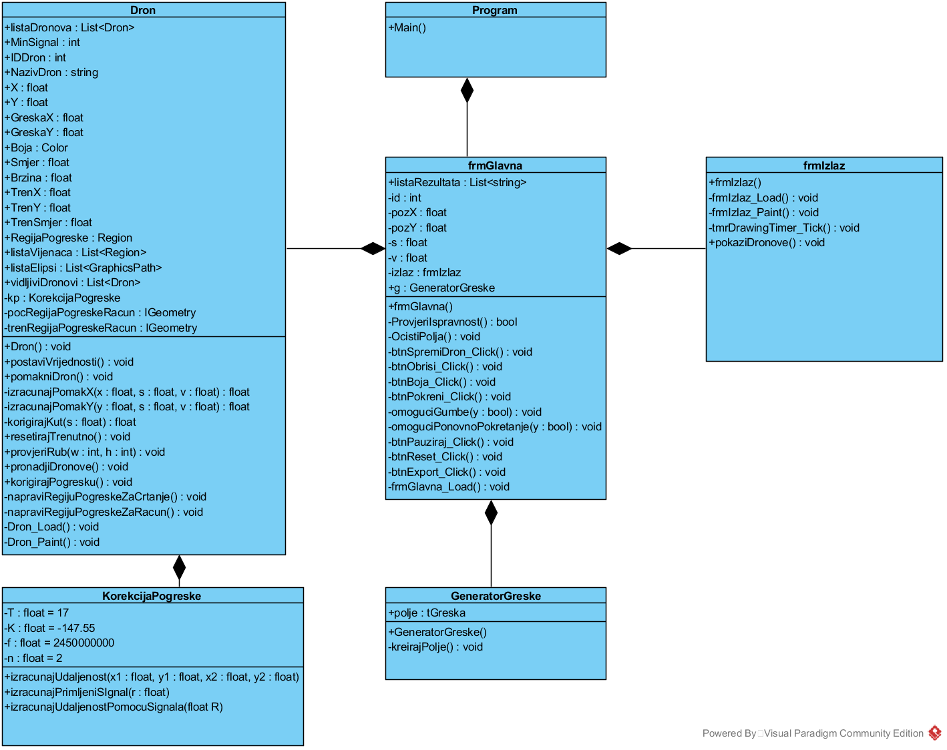
Aplikacija
Struktura sustava

Slide 14
Aplikacija
Simulacija ulaznih parametara
Nova lokacija – izračun prema trenutnoj lokaciji, brzini, smjeru
GPS pogreška – izračun prema lokaciji; „karta” veličine izlazne forme, podijeljena na nekoliko regija s vlastitom definiranom pogreškom
Jačina signala – izračun pomoći formule za gubitke propagacije na temelju udaljenosti čvorova (lokacije čvorova iz koordinatnog sustava)
Implementacija
C# (.NET)
Preuzete biblioteke: NetTopologySuite, GeoAPI

Slide 15
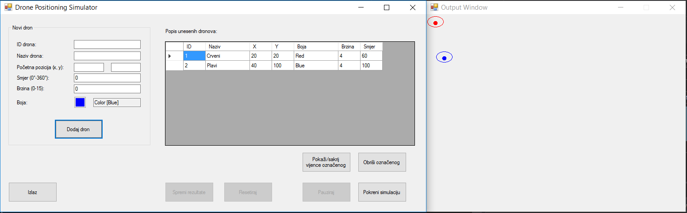
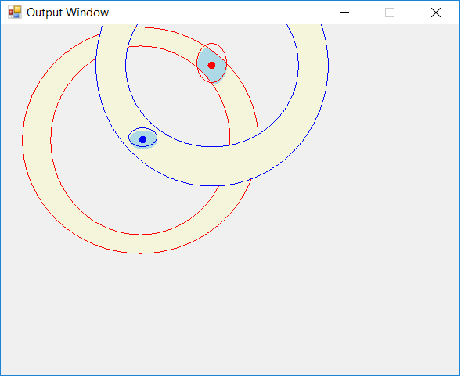
Aplikacija
Korištenje

Slide 16
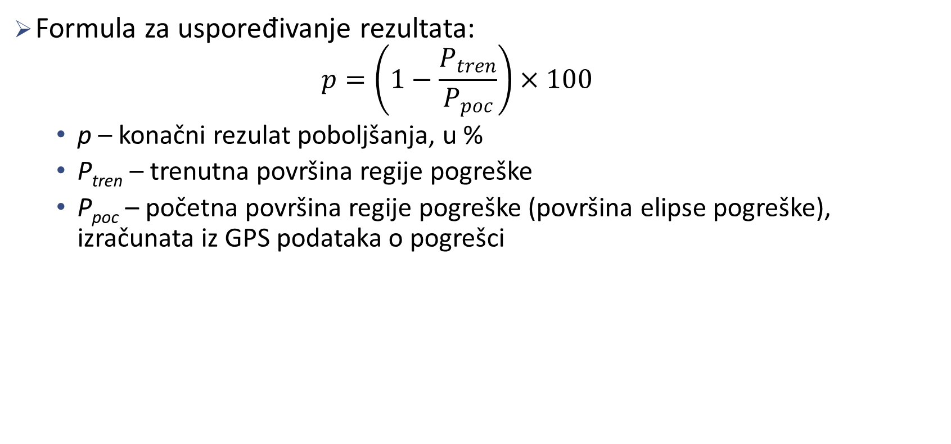
Simulacija
Formula za uspoređivanje rezultata:
$$p=\left(1−\frac{P_{tren}}{P_{poc}}\right)×100$$
p – konačni rezulat poboljšanja, u %
P_{tren} – trenutna površina regije pogreške
P_{poc} – početna površina regije pogreške (površina elipse pogreške), izračunata iz GPS podataka o pogrešci

Slide 17
Simulacija
Rezultati

Slide 18
Zaključak
Hipoteza H1: Koristeći RF propagacijski model može se minimizirati GPS greška u crowd sourced sustavima.
izrada algoritma implementacija u C# simulacija analiza hipoteza je potvrđena
u najgorem mogućem slučaju (slučaj sa samo dva čvora), algoritam došao do iznosa površine regije pogreške koja je u prosjeku 11,55% manja od površine regije pogreške GPS sustava
Dobar algoritam; prostor za napredak
optimizacija, druge metode: trilateracija, particle filtering
Mogućnost korištenja u stvarnim sustavima jata bespilotnih letjelica

